Slide 1

GCP Renovationにおける
臨床試験の質，品質マネジメント
の考え方(QbDの導入)

Slide 2
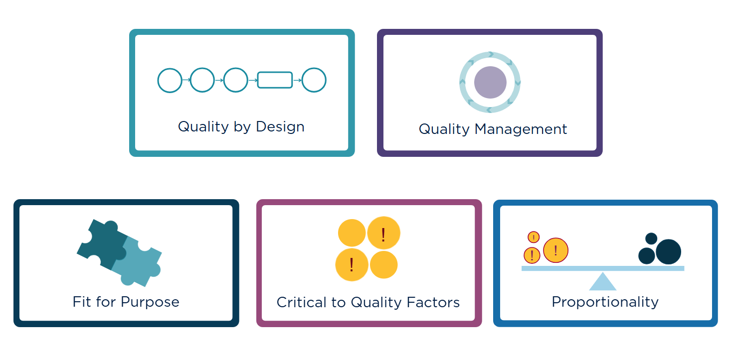
ICH-E6(R3)で何が変わるか？
質の管理技術
Quality by design，目的に適合した（Fit for purpose）対応，試験の質に関する重要な要因（Critical to Quality：CTQ要因）に焦点を当てた，リスクに応じたアプローチ（Risk proportionate approach）といった概念の導入
→臨床試験の質の向上と効率化の推進
様々なデータ，エビデンスの活用
① リアルワールドデータの活用
② Pragmatic elementsの活用
③ Decentralized elementsの活用
→今後，Annex 2として発表予定
この部分について解説します
ICH-E6(R3)では，あらかじめ質（Quality）を臨床試験に組み入れることを強調しており，Quality by Design，Fit for purposeといった重要な概念が導入された。これらは，試験計画から報告に至るまで臨床試験のすべての要素に取り入れられるべき考え方であり，これらを理解することは重要である。
Refer to ICH E6 (R3) training material Module 1.1より

Slide 3
臨床試験の質の考え方
 | 質に関する用語 | 質に関する記述の要約
ICH E6 (R2) ^{*1} | Quality Management System Risk-based Approach | 試験の全ての過程において質をマネジメントするためのシステム（品質マネジメントシステム、QMS）を履行すること、リスクに基づくアプローチを用いることが重要。
GCP Renovation ICH E8 (R1)^{*2} ICH E6 (R3)^{*3} | Fitness for Purpose Critical to Quality Factors Risk Proportionate Approach Quality by Design | 試験の目的に適合する質（Fitness for Purpose）を確保するためには、「Quality by Design」の考え方が重要。実施計画書（プロトコル）および実施手順（プロセス）に質を組み込み、目的達成に不可欠な要因（Critical to Quality Factors：CTQ要因）と、関連リスクを特定・評価し、リスクに応じてリソースを重点配分する（Risk-Proportionate Approach）ことで、効率的かつ目的にあった質を実現
*1 ICH E6（R2）: ICH-E6 Good Clinical Practice (GCP) Principles (Step 5: 5 Jul 2019)
*2 ICH E8（R1）: General Considerations For Clinical Studies（Step 5: 23 Dec 2022）
*3 ICH E6（R3）: ICH-E6 Good Clinical Practice (GCP) Principles (Step 4: 6 Jan 2025)

Slide 4
GCP Renovationにおける質の考え方
臨床試験の質は、試験の目的に適合すること（Fitness for Purpose）と考えられ、試験の目的を達成するために重要な要素を設計・実施に組み込むべきもの。
具体的には、以下の二つの最終目的を確実に達成できるかどうかで評価される。
  試験参加者の保護 (Protection of Trial participants)
    試験参加者の権利、安全、および福祉が確実に守られていること。
  データの信頼性 (Reliability of trial results)の確保
    得られたデータが信頼でき、その結果に基づいて医薬品の有効性や安全性に関する適切な意思決定（承認申請など）を支援するのに十分であること。
GCP Renovationにおける質の考え方は、形式的な手順の遵守から一歩進み、「試験参加者の保護とデータの信頼性という目的を、リスクに基づいて合理的かつ効率的に達成すること」に焦点を当てた、より実践的で積極的な概念である。

Slide 5
Fitness for Purposeって？
  基本的な考え方
  臨床試験の質が、その試験の目的に見合っている
  得られる情報から適切な意思決定ができる質と量を確保
  画一的な対応ではなく、リスクに応じた柔軟なアプローチを採用
「明確な目的を持ち、その目的達成に必要な質を確保した臨床試験を、どこまで深く考えて計画・実施できるか」
目的に応じたアプローチの例
試験の種類 | 目的 | アプローチ
探索的試験（Exploratory） 例）Ph1試験、PoC試験 | 仮説生成、安全性・薬理作用の確認。薬剤の初期有効性シグナルの確認等 | 柔軟な試験デザイン。科学的洞察重視。
検証的試験（Confirmatory） 例）承認申請用のピボタル試験 | 有効性の証明・検証、安全性プロファイルの確立、ベネフィット/リスク評価等 | 厳格なランダム化・盲検化。データガバナンス強化（監査証跡、システムバリデーション）
ICH E8（R1）補遺：試験の種類

Slide 6
QbD（Quality by Design）って？
  QbDとは
  臨床試験の科学的および運用的な設計・実施において，意思決定に影響を与える重要なエラーを未然に防ぐために，質をあらかじめ組み込むことを目的としたアプローチ
  QbDの実践ポイント
  CTQ要因の特定と見直し
  試験の成功に不可欠な要因を事前に特定し，定期的に見直す。効果的な品質マネジメント戦略を策定。
  関係者の参加
  臨床医，試験スタッフ，患者や，幅広い社内関係者をプロトコル開発に巻き込み，実現可能性や試験参加者の負担を考慮。
  重要な活動に集中
  試験結果の信頼性と参加者の安全性に不可欠な活動にリソースを集中。不要な活動は省き，効率化を図る。
  質の文化の醸成
  クリティカルシンキングとオープンな対話を重視する文化を育てる。チェックリストや画一的な方法に頼りすぎない。
CTTI Recommendations: Quality by Design - CTTI

Slide 7
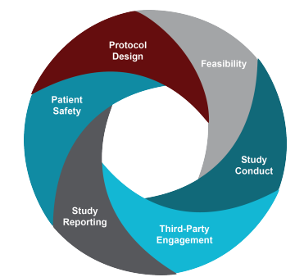


QbDの手順
Step 1
Step 2
Step 3
試験において「質にとって重要な要因（CTQ要因）」を特定
CTQ要因に関連する潜在的リスクについて議論し，試験の質に与える影響を検討
→CTQ要因は部門によって認識が異なるためクロスファンクショナルな議論が不可欠
重要なエラーにつながる可能性の高いリスクを軽減し，問題が発生した際に迅速に対応する方法を決定
https://ctti-clinicaltrials.org/wp-content/uploads/2021/08/CTTI_QbD_Toolkit_What_Is_QbD.pdf

Slide 8
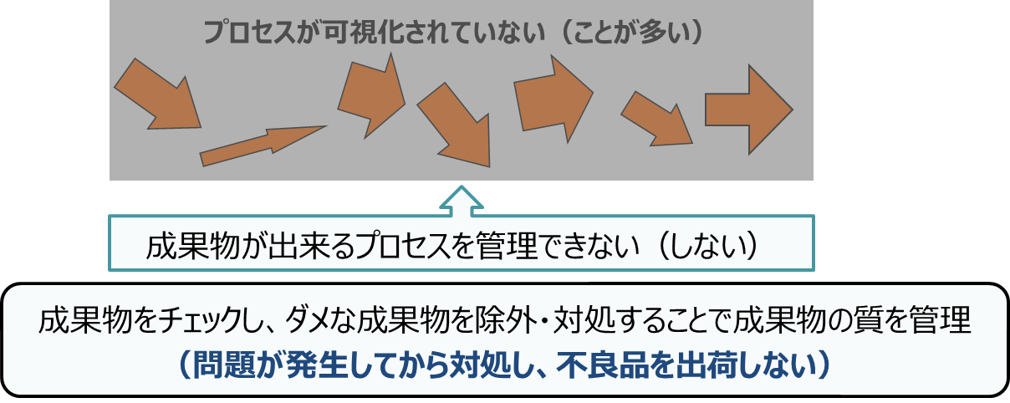
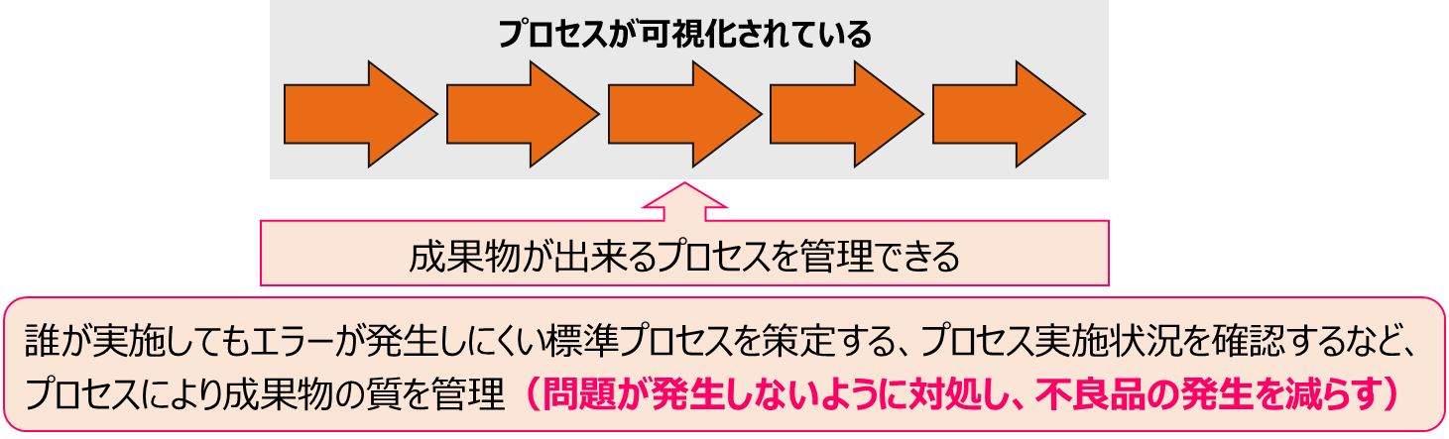
品質マネジメントの歴史
ICH GCP E6（R2）
Risk baseの考え方を導入
ただし、Protocol特有なリスクと試験共通のリスクが混在し、全てのリスクに対応
GCP Renovation
試験の質に関する重要な要因に焦点を当て、優先順位を付けた対応と計画段階の質の作りこみが求められる
Reactive
出口管理
プロセス管理
Quality by Design
Proactive
できた不良品をはじく
厳格な出荷検査、
受入検査が中心
事後的な検査を不要
にするための活動
プロセス管理を前提
とした設計の良さ
AMED 令和5年度 「研究開発推進ネットワーク事業」 集合研修特別講演講義資料
「GCPリノベーションがもたらす質の管理技術の転換」から引用・改変

Slide 9
  Step1：CTQ要因の特定
  Step2：CTQ要因に関連するリスク評価
  Step3：相応のリスク軽減と改善

Slide 10
  Step1：CTQ要因の特定
  Step2：CTQ要因に関連するリスク評価
  Step3：相応のリスク軽減と改善

Slide 11
CTQ要因（Critical to Quality Factors）
「試験参加者の保護」と「データ信頼性」に重大な影響をおよぼす要素をCTQ要因と呼び、設計段階で特定し優先管理する。
  例：同意取得プロセス、主要評価項目の測定方法、データの完全性を左右する手順など。
関係者によって視点が異なるため、CTQ要因は試験ごとに多様な関係者を巻き込み、対話を通じて特定することが求められる。
GCP RenovationではCTQ要因に関するリスクへの優先的な対応が示されている。
CTQ要因を試験実施関係者に共有することが重要

Slide 12
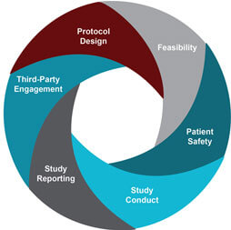
CTQ 要因を探すための視点
E8(R1)の7章にも
例示があります
適格性基準
ランダム化
盲検化（マスク化）
対照群のタイプ
データの量
エンドポイント
試験／研究のエンドポイントや
インテグリティを支える手順
臨床試験薬（研究対象の医薬品など）
（Investigational Product）の
取り扱いや投与
試験／研究の実施可能性と参加施設の
実施能力
症例集積
参加者の同意
参加者の中止基準やRetention
（参加し続けていただくこと）
安全性のシグナル検出や報告
データモニタリング委員会／試験中止
基準（これらが設定された場合）
スポンサーの業務遂行責任の移譲・委任
協力体制(事前のインプットも含む)
トレーニング
データを記録したり報告したりする業務
データモニタリングやデータマネジメント
統計解析
試験／研究の結果を共有する相手と
共有の手順
CTTI: EXPLORING THE CRITICAL TO QUALITY (CTQ) FACTORS
https://ctti-clinicaltrials.org/our-work/quality/qbd-quality-by-design-toolkit/teach-others-about-qbd/exploring-the-critical-to-quality-ctq-factors/

Slide 13





臨床試験におけるCTQ要因の例
とあるワクチン試験（二重盲検）を例にして
>薬液の色で盲検性が維持できない可能性
>主要評価項目として測定するPBMC*の安定性が短い
*PBMC: ヒト末梢血単核細胞
臨床試験のプロセス
参加者登録
検査
投薬
EDC入力
同意取得
身体検査
処方箋
データ入力
盲検試験だが、
薬剤が識別可能
適格性確認
主要評価
調剤(盲検性)
クエリ確認
E6(R3)では、CTQ要因を試験参加者の安全性とデータの信頼性及び意思決定にとって重要な要因と定義しており、計画段階から試験ごとに特定し、リスクに応じた管理を行うことを求めている
採血
投与(盲検性)
主要評価
PI署名
問診
質を保つために、血液採取から回収・単離を短時間(8H)で実施する必要あり
安全性確認
「どの要因が弱いか」「どこが影響を受けやすいか」といった脆弱性の視点が必要

Slide 14
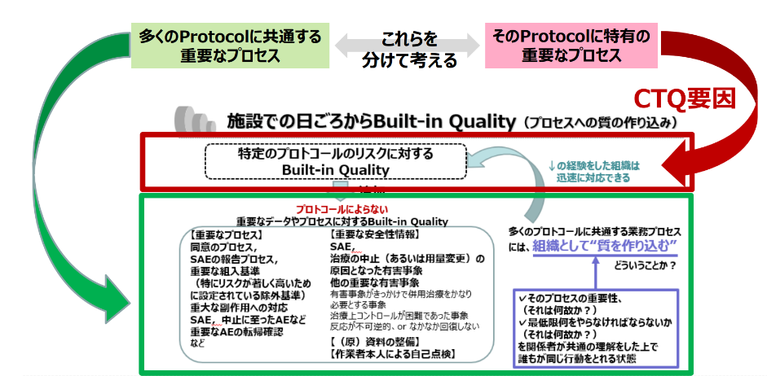
CTQ要因と質の作りこみの前提
試験におけるCritical Variables
＝
CTQ要因に関連したその試験特有の
データ/プロセス
＋
多くの試験で共通する重要なデータ/プロセス
  多くの試験に共通する重要なプロセスや，頻度の高いプロセスにはSOP，ガイダンス等で組織として「質を作りこむ」
  試験特有なCTQ要因に関連したプロセスには可能な
  限り事前に「質を作りこむ」
典型的な問題は起こりにくい
想定した問題は起こりにくい
「質を作りこむ」と重大な問題が起きた時には，迅速に対処することができる

Slide 15
  Step1：CTQ要因の特定
  Step2：CTQに関連するリスク評価
  Step3：相応のリスク軽減と改善

Slide 16
品質リスクマネジメントプロセスと各ステップの関係
関係者に品質マネジメント活動の内容を伝達する
品質マネジメント活動を文書化する
⑤リスクコミュニケーション
①重要なプロセス及びデータの特定
治験実施計画書を作成する段階で、試験参加者保護と治験結果の信頼性確保のための重要なプロセスとデータを特定する
ICH E6 (R3)では、この段階までにCTQ要因を特定
②リスクの特定
治験実施計画書ごとに、重要なプロセス及びデータに対するリスクを特定する
③リスクの評価
「問題が発生する可能性」「その問題の見つけやすさ」「その問題が試験参加者保護や結果の信頼性に及ぼす影響度」を考慮して、抽出したリスクを評価する
④リスクのコントロール
低減すべきリスクと受け入れ可能なリスクを決定する
⑥リスクレビュー
リスクコントロール手段を定期的にレビューする
⑦リスク報告
治験で履行した品質マネジメントの取組を説明し、事前に規定された品質許容限界からの重要な逸脱と講じられた措置の要約を総括報告書に記載する
QMS、RBAの概要 AMED公開資料 一部抜粋・改変

Slide 17
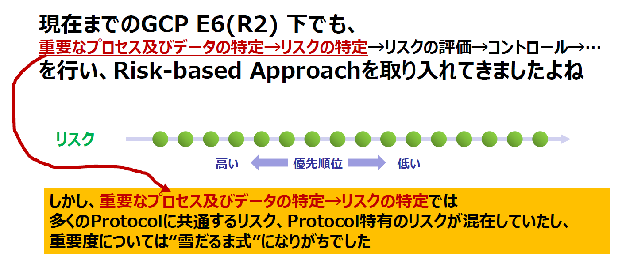
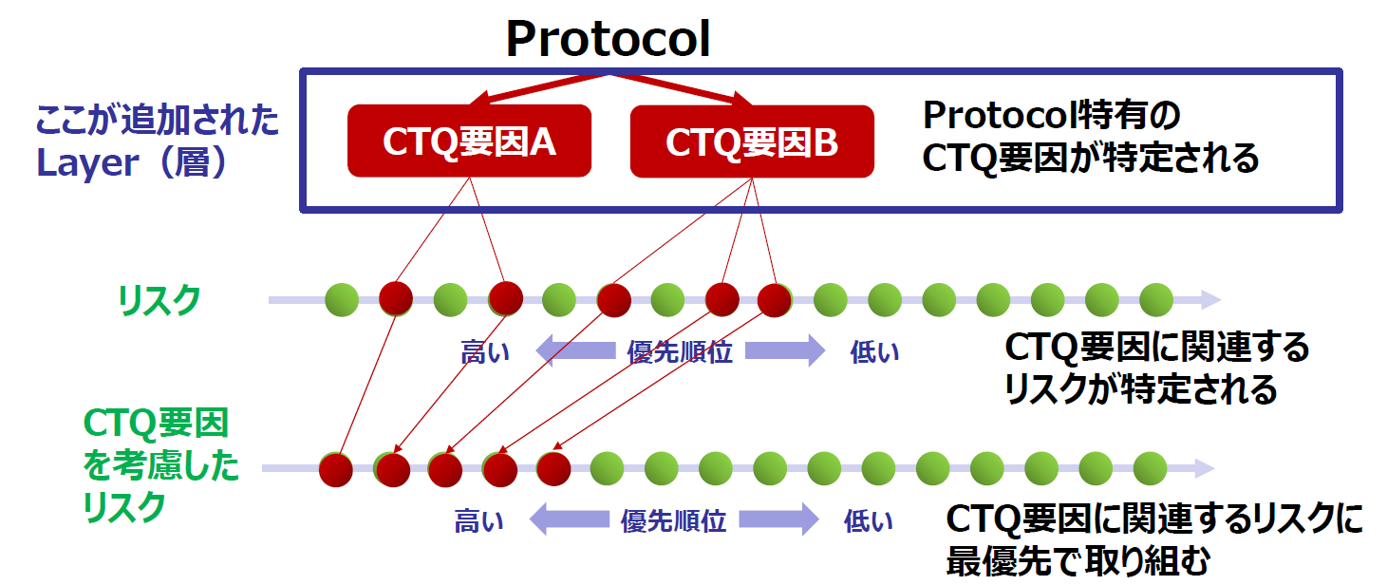
CTQ要因とリスクの関係
R3では、Critical to Quality Factor（CTQ要因）という概念が導入され、特に試験の質に大きな影響のある要因を特定し、個々のCTQ 要因に関わるRiskを考えて、重要性に応じてあらかじめリスクを制御するあるいは軽減する対策を講じることが推奨されている
日本医療研究開発機構（AMED） 研究者主導臨床研究・医師主導治験におけるQMSに基づくRBAの実装に関する集合研修、2024年7月20、21日）「GCPリノベーションが目指すもの」
ここがE6(R3)で言われているRisk Proportionality

Slide 18
CTQ評価に対するABCDアプローチ
Duke Clinical Research Institute（DCRI）のケース
PROACT Xa試験
目的： On-X機械弁を有する患者がワルファリンではなくアピキサバンで安全かつ効果的に管理できるかどうかを検証すること。
研究者は，QbD原則を導入することで，試験の効率化，プロトコル修正のリスク低減，その他の課題回避を目指した。
CTQに関するコメント：チームは当初，この患者群の出血リスクを他の集団と区別する必要はないと判断し，出血を評価項目として扱わなかった。しかし，規制当局や一部の研究者はこの判断に異議を唱え，出血はベネフィットリスクバランスを評価する上で重要であると判断。出血は「重要」ではあるがCTQではない要因として扱われることになった。この時、ABCDモデルの考え方を適用した。
ICH E6 (R3)では、CTQ要因に関連したリスクに注力することが推奨されているが、重要な要素にもきちんとリソースを配分することが必要。
ABCDモデルによる優先度とリソース配分
カテゴリ | 試験要素の割合 | effortの割合
A クリティカル | 約5% | 約50%
B 重要 | 約45% | 約45%
C あれば良い | 約50% | 約5%
D 価値がない | 0% | 0%
重要な事項にも
リソースはかける！
％はチームの方向性を示すためのガイドラインとして使用（厳密に適用することを意図したものではない）
Quality by Design (QbD) Case Study: Duke Clinical Research Institute

Slide 19
  Step1：CTQ要因の特定
  Step2：CTQに関連するリスク評価
  Step3：リスクに応じたアプローチと継続的改善

Slide 20
リスクのコントロール
目的（臨床試験の成功）のために、影響が重大なリスクはできるだけ回避、それ以外のリスクは低減、転換、受容等で許容範囲に収めるように考える
リスク対応方法 | 説明 | 対応例
リスク回避 | リスクの原因そのものを取り除き、リスクの発生自体を回避する。 | 試験デザインの変更、システム導入
リスク低減 | リスクの発生確率や影響度を受容可能な限界値以下まで減少させる。 | プロトコル、Functional/Study Specific Planにmitigationを落とし込みリスクをモニタリングする。 医療機関/Vendor側のプロセスに反映する。
リスク転換 | リスクの影響を第三者に移す、または分散させる | 専門とするService Providerに委託する
リスク受容 | 何の手も打たず静観。Issueが発生したらその時点で対応する | 特に発生確率が低く、影響度も許容範囲である場合や、コストに見合わない、対策が難しい場合など
Risk Matrixの例
Middle | High | High
Low | Middle | High
Low | Low | Middle
影響度
発生する可能性
例えば、、Highリスクは回避・低減・転換の対応を進める。Middleリスクは見つけ易ければ受容とし、それ以外は低減策を考える。Lowリスクは受容する。このように、リスクの優先順位（CTQ要因を意識）に応じて取り組む ＝ Risk Proportionate Approach

Slide 21
臨床試験におけるCTQ要因の例
とあるワクチン試験（二重盲検）を例にして
>薬液の色で盲検性が維持できない可能性
>主要評価項目として測定するPBMC*の安定性が短い
*PBMC: ヒト末梢血単核細胞
リスク低減が必要
臨床試験のプロセス
参加者登録
検査
投薬
EDC入力
同意取得
身体検査
処方箋
データ入力
盲検試験だが、
薬剤が識別可能
適格性確認
主要評価
調剤(盲検性)
クエリ確認
E6(R3)では、CTQ要因を試験参加者の安全性とデータの信頼性及び意思決定にとって重要な要因と定義しており、計画段階から試験ごとに特定し、リスクに応じた管理を行うことを求めている
採血
投与(盲検性)
主要評価
PI署名
問診
質を保つために、血液採取から回収・単離を短時間(8H)で実施する必要あり
安全性確認
「どの要因が弱いか」「どこが影響を受けやすいか」といった脆弱性の視点が必要

Slide 22
CTQ要因：盲検化（マスク化）のリスク低減策
先ほどのとあるワクチン試験（二重盲検）での対応例
調剤から投与までのプロセスに盲検性が維持できる仕組みを導入
非盲検スタッフ以外に、
割付結果は分からない
薬剤部
処置室
処方箋とIxRSの登録結果を薬剤部へ提出する。
IxRSで割付結果を確認する。
調剤を行い、シリンジに充填する。
シリンジには「試験参加者識別コードのシール」を貼る。
QCを行う。
「試験参加者識別コードのシール」と「院内カルテ」を照合し、試験参加者へ薬剤を接種する。この時、試験参加者にはシリンジおよび接種部位を見せない。
試験参加者を待合室に案内し、即時反応を確認する。
CRC
非盲検薬剤師
非盲検看護師
CRC
試験参加者からの
情報漏洩を防止

Slide 23
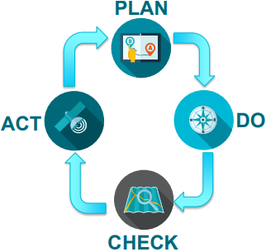
QbDの実施と組織への導入
臨床試験の初期段階から，最も重要なことに焦点を当てて質を構築・計画
是正措置と学習を体系的に推進
試験のリスク管理戦略を実施
試験における質の先行指標をモニタリング
https://ctti-clinicaltrials.org/wp-content/uploads/2021/08/CTTI_QbD_Toolkit_What_Is_QbD.pdf

Slide 24
臨床試験として一貫した品質マネジメントとQbD
治験依頼者、医療機関の責任範囲を明確にしつつ、必要な「対話・相談」により協働する！
治験依頼者側のQMS
目的への適合性
医療機関側のQMS
適切な質のデータ
1st STEP
質の定義
Fitness for Purpose
Risk Proportionate Approach
⇒ 目的に見合った質とする
（質が良い＝エラーがないことではない）
2nd STEP
質の設計
CTQ要因
3rd STEP
質の確保
⇒ 質に関わる（目的に影響する）
重要なファクターを特定し、影響するリスクを軽減する
臨床試験のプロセス管理
QbD
⇒ プロトコル等に質を設計・確保（リスクを軽減）する
（試験実施段階のモニタリングのみに注力して質を担保しない）
プロセス管理を考慮した
モニタリング
（プロセスに焦点を当てたモニタリング）
⇒ 医療機関のプロセスに質を作り込んでいく
（Built-in Quality）
試験計画段階でのプロトコルの最適化
試験実施段階でのプロセスの最適化

